Slide 1
Mi misión

Slide 2
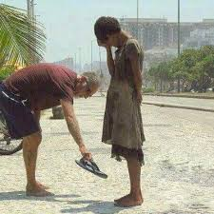
Para Memorizar
“Y el Rey les dirá: ‘Les aseguro, cuanto hicieron a uno de estos mis hermanos pequeños, a mí me lo hicieron’ ”
(Mat. 25:40).

Slide 3
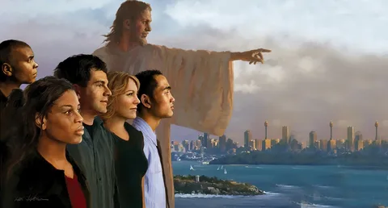
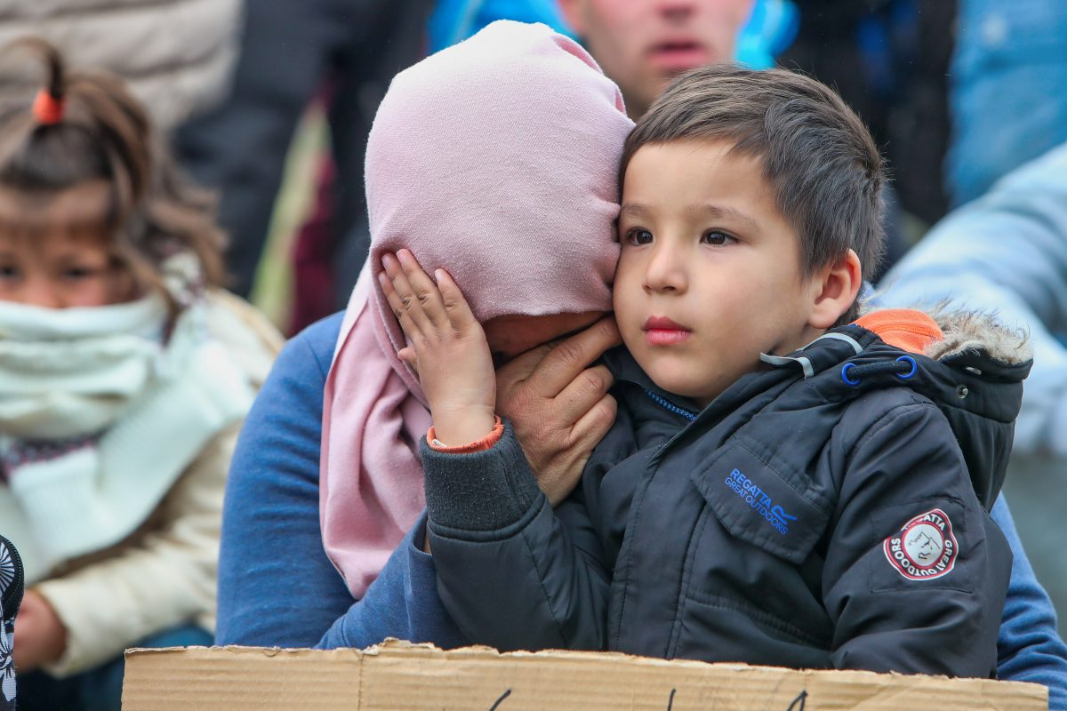
Enfoque del Estudio
Para el estudio de esta semana leamos los siguientes textos nos darán el enfoque del estudio: Lucas 5:17-26; Juan 5:1-9; Deuteronomio 10:19; Levítico 23:22; Mateo 25:34-40; Juan 15:13.
Es innegable que el Antiguo Testamento hace hincapié en la responsabilidad del pueblo de Dios de ayudar a los necesitados. Por cierto, la Biblia hebrea tiene cientos de referencias (y normas o leyes) que garantizan y salvaguardan los derechos de las viudas, los huérfanos, los extranjeros, los pobres y demás.
Deuteronomio 15:4 afirma: “Entre ustedes no deberá haber pobres, porque el Señor tu Dios te colmará de bendiciones en la tierra que él mismo te da para que la poseas como herencia” (NVI). Pero unos versículos más adelante, dice: “Gente pobre en esta tierra, siempre la habrá; por eso te ordeno que seas generoso con tus hermanos hebreos y con los pobres y necesitados de tu tierra” (Deut. 15:11, NVI).
En el estudio de esta semana hablaremos trataremos la siguiente temática, “Misión en favor de los necesitados” para lo cual abordaremos los temas: 1) El método de Cristo, para ayudar al necesitado; 2) Usando nuestro ingenio para ayudar a los necesitados.

Slide 4
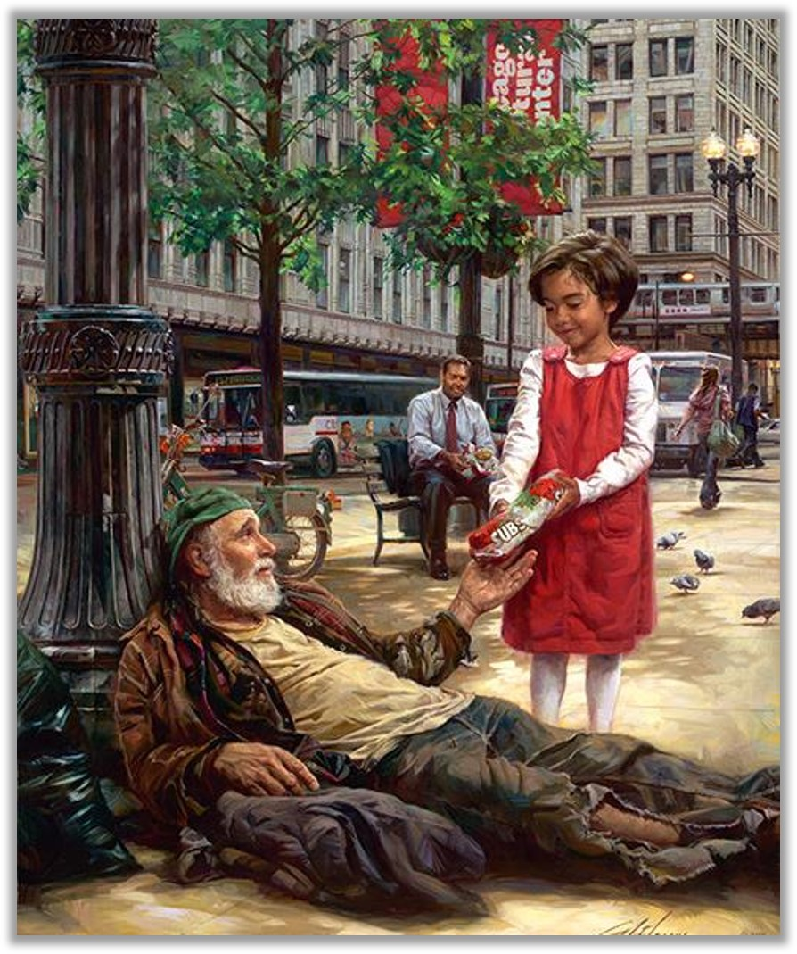
Sábado
Introducción a la Lección
L
a lección de esta semana, no debe impulsar a dar el paso definitivo para llegar a las personas que deseamos verla en el reino de los cielos. Para ello en estas alturas del estudio de la “Misión de Dios: mi misión”, ya debemos tener la lista de las personas a las cuales nos vamos a acercar intencionalmente para hacer amistad con ellas, debimos haber orado por ellas por lo menos un par de semanas, haberles regalado algún libro o revista, apoyarlos en alguna necesitad que estuvieran enfrentando y ya ellos deberían sentir confianza con nosotros.
Si aún no has hecho lo anterior, ya inicia lo antes posible, porque debemos cumplir la misión en favor de los necesitados. En esencia, la Biblia nos está diciendo que, puesto que Dios puede proveer, quiere utilizarnos para ayudar a los necesitados, como lo hizo Jesús.
“Hemos de seguir el ejemplo presentado por Cristo y hacer de él nuestro modelo, hasta que tengamos el mismo amor por el prójimo que él manifestó por nosotros. Trata de impresionarnos con la profunda lección de su amor… Si vuestro corazón se ha dado al egoísmo, que Cristo lo llene de su amor. Desea que lo amemos plenamente, y nos anima, y aún más, nos manda que nos amemos los unos a los otros de acuerdo con el ejemplo que nos ha dado. Ha hecho del amor la insignia de nuestro discipulado…” (Hijos e hijas de Dios, p. 149).

Slide 5
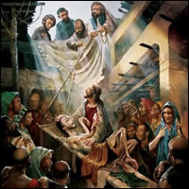
Domingo
LA FE DE LOS AMIGOS
“Entonces vinieron a él unos trayendo un paralítico, que era cargado por cuatro. 4 Y como no podían acercarse a él a causa de la multitud, descubrieron el techo de donde estaba, y haciendo una abertura, bajaron el lecho en que yacía el paralítico.” (Marcos 2: 3-4)
Lee Lucas 5:17 al 26 (lee también Mat. 9:1-8 y Mar. 2:3-12). ¿Qué lecciones podemos aprender de esta historia sobre la misión y el ministerio?
R. De esta historia, podemos aprender acerca del duro trabajo que pueda suponer atender para realizar y poder llevar las almas a los pies de Cristo para que sean sanados fisíca y espiritualmente. Debemos ser persistentes hasta lograrlo.
Así como en el relato estos amigos del paralitico, de poner a su amigo delante de Jesús. Se toparon con obstáculos, mucha gente que no los dejaban pasar para que Jesús atendiera a su amigo, la fe de estos hombres necesito de creatividad, esfuerzo, persistencia, al grado de que subieron al techo y los rompieron para poner delante de Cristo al que necesita estar delante de él para ser sanado. Nosotros en la actualidad debemos ser como ellos, y llevar a los amigos paralíticos espirituales delante de Jesús, debemos ponernos en acción para cumplir la misión.
“[Los] que colaboran con Dios, los que están llenos de la compasión divina, verán y valorarán a los hombres como Dios los ve y los valora. Cualquiera que sea su nacionalidad o su color, cualquiera que sea su condición social, el misionero de Dios considerará a todos los hombres como comprados por la sangre de Cristo, y comprenderá que no hay castas para Dios. Nadie debe ser considerado con indiferencia ni ser menospreciado, porque cada alma ha sido comprada con un precio infinito” (The Southern Work, p. 31).
Reflexionemos: ¿Quiénes a tu alrededor, ahora mismo, necesitan ayuda? ¿Qué vas a hacer por ellos?

Slide 6
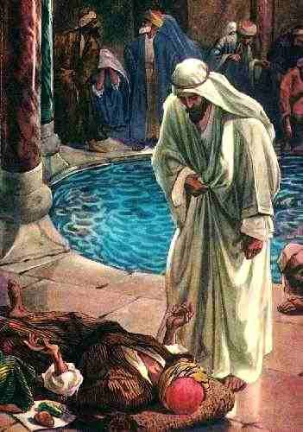
Lunes
SOLO EL MÉTODO DE CRISTO
“Cuando Jesús lo vio acostado, y supo que llevaba ya mucho tiempo así, le dijo: ¿Quieres ser sano?” (Juan 5:6)
¿Qué nos enseñan los siguientes relatos acerca de servir a los necesitados?
R. Cristo nos enseña lo siguiente, se relacionó con el necesitado, mostro compasión, identifico las necesidades, se ganó su confianza, y finalmente le dice sígueme, ese sígueme es la sanación física y espiritual.
Hay necesidad de aplicar el método de Cristo para llevar a las personas a los pies de Cristo. Ese método no es prohibirle o imponerles cosas a los necesitados, sino ayudarles a que conozcan a Cristo por medio de tu testimonio. Necesitamos relacionarnos con la gente, acercarnos a ellos, preguntando sus necesidades, ganar su confianza y eso no sucede de la noche a la mañana, hay que ganarla con hechos verdaderos y no figuidos, y una vez que ya existe la confianza, entonces los llevamos a los pies de Cristo quien es el único que los puede ayudar y lo seguirán.
“Es necesario acercarse a la gente por medio del esfuerzo personal. Si se dedicara menos tiempo a sermonear y más al servicio personal, se conseguirían mayores resultados. Hay que aliviar a los pobres, atender a los enfermos, consolar a los afligidos y dolientes, instruir a los ignorantes y aconsejar a los inexpertos. Hemos de llorar con los que lloran y regocijarnos con los que se regocijan. Acompañada del poder de persuasión, del poder de la oración, del poder del amor de Dios, esta obra no será ni puede ser infructuosa…” (El ministerio de curación, pp. 102, 103).
Reflexionemos: Por lo general, nuestra fe no hace posibles los milagros que hizo Jesús. Pero ¿de qué maneras podemos ministrar a los que necesitan ayuda?

Slide 7
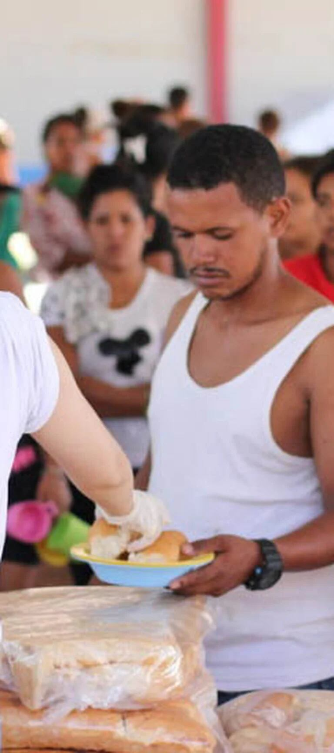
Martes
REFUGIADOS E INMIGRANTES
“Y él [José], despertando, tomó de noche al niño y a su madre, y se fue a Egipto” (Mateo 2:14)
Lee Deuteronomio 10:19, Salmo 146:9, Romanos 12:13 y Levítico 23:22. ¿Qué tema importante se menciona aquí que debemos recordar?
R. “Que debemos ser hospitalarios, compasivos, misericordiosos con los extranjeros e inmigrantes. Nosotros también somos extranjeros en esta tierra, ya que pertenecemos al Dios que está en los cielos”.
La migración hoy en día es un tema muy relevante, muchas personas huyen de su país por causas distintas (violencia, persecución, buscar una mejor vida, etc.) Nuestro país es vía de tránsito de muchos migrantes de vario países, y tenemos que lidiar con diferentes razas étnicas (color de piel, lenguaje, cultura). Ahora bien, todos viajamos con una cultura en el corazón, ya que la cultura es parte de nuestro pais., esto dificulta que podamos encontrar puntos en común con los migrantes y refugiados. Es por eso que debemos salir de nuestra zona de confort desde el punto de vista étnico, nacional y cultural, para tender la mano alos necesitados, aunque sean diferentes de nosotros.
“La obra de atender a los menesterosos, los oprimidos, los dolientes, los indigentes, es la obra que cada iglesia que cree la verdad para este tiempo debiera haber estado haciendo desde hace mucho. Debemos manifestar la tierna simpatía del samaritano y suplir las necesidades físicas, alimentar a los hambrientos, traer a los pobres sin hogar a nuestras casas, pedir a Dios cada día la gracia y la fuerza que nos habiliten para llegar a las mismas profundidades de la miseria humana y ayudar a quienes no pueden ayudarse. Cuando hacemos esta obra, encontramos el momento oportuno para presentar a Cristo crucificado” (Testimonios para la iglesia, t. 6, pp. 278, 279).
Reflexionemos: Aunque sea limitado, ¿qué puedes hacer para ayudar a los inmigrantes o los refugiados que conozcas?

Slide 8
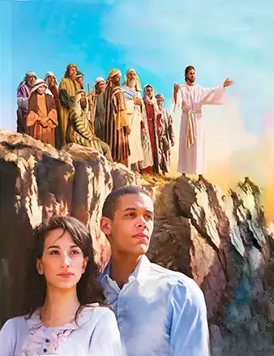
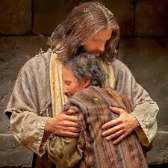
Miércoles
AYUDAR A LOS QUE SUFREN
“El Espíritu del Señor está sobre mí, por cuanto me ungió para dar buenas nuevas a los pobres, me envió a sanar a los quebrantados de corazón, a pregonar a los cautivos libertad, a los ciegos vista, a dar libertad a los oprimidos” (Luc. 4:18).
¿Qué nos enseña esto acerca de lo que hizo Jesús y acerca de lo que nosotros, en nuestro ámbito, deberíamos hacer por los necesitados que nos rodean?
R. El ejemplo bíblico de Jesús, de dar las buenas nuevas, de sanar y de pregonar la libertad del evangelio a las personas es algo que tu yo debemos hacer sin demora en este tiempo, con la gente, acepten o no a Jesús.
Las enfermedades, los problemas de adiciones, la depresión, las guerras, epidemias y desastres naturales afectan a ricos como a pobres y toda persona. Hay necesidad en este tiempo, hay personas que quieren oír palabras de consuelo y sobre todo ayuda para atender los problemas por los que están pasando, es allí donde tu y yo debemos entrar en acción y atender esas solicitudes de acuerdo a nuestras posibilidades. No debemos perder tiempo, entendamos su necesidad antes de intentar de ofrecer ayuda. Brindemos la ayuda que necesitan, aunque no sepas si estarán dispuesto a seguir a Jesús.
“Es extraño que profesos cristianos hagan caso omiso de las enseñanzas claras y positivas de la Palabra de Dios y no sientan remordimiento de conciencia. Dios coloca sobre ellos la responsabilidad de cuidar del desvalido, el ciego, el cojo, la viuda y el huérfano; pero muchos no hacen el menor esfuerzo por tenerlo en cuenta.”(Mi vida hoy, p. 247).
Reflexionemos: Lee Mateo 25:34 al 40. ¿Cuál es el mensaje para nosotros?

Slide 9
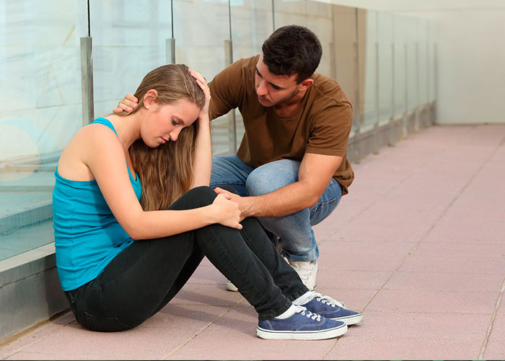
Jueves
MAYOR AMOR
“Nadie tiene mayor amor que este, que uno dé su vida por sus amigos” (Juan 15:13).
¿Cómo aplicamos este principio en nuestro ministerio por los demás?
R. Si duda alguna el principio es hacer amigos, la forma de acercarnos a las personas, cualquiera que sea su denominación religiosa, cultural y social, acerquemosnos con la intensión de ser sus amigos sinceros, para llevarlos a los pies de Cristo
Es muy importante que tomemos la iniciativa de acercarnos a los necesitados; debemos intentar hacer amistad con aquel que está en necesidad. Da los primeros pasos, entabla amistad con algún desconocido, o alguna comunidad en concreto, aunque difiera de nuestra religión o creencia, costumbres o forma de vida, sabemos que no es fácil, pero oremos a Dios ya que el conoce los corazones, y nos ayudara para hacerlos amigos y acercalos o conducirlose a Dios.
“Mientras más de cerca nos asemejemos al Señor en carácter, mayor será nuestro amor hacia aquellos por quienes él murió. Los cristianos que manifiestan un espíritu de amor desinteresado los unos por los otros, están dando un testimonio que los incrédulos no pueden negar ni resistir. Es inestimable el poder de semejante ejemplo. Nada derrotará con más éxito los artificios de Satanás y sus emisarios, nada edificará mejor el reino del Redentor, como el amor de Cristo manifestado por los miembros de la iglesia…” (Testimonios para la iglesia, t. 5, pp. 156, 157).
Desafio: Infórmate acerca de los extranjeros o los no cristianos que viven en tu país. Joshuaproject.net es un buen lugar para estudiar los grupos de personas no alcanzadas de tu cultura.
Desafío avanzado: Identifica a alguien dentro de tu esfera de influencia. Comienza a orar regularmente por esa persona después de responder las siguientes preguntas: Esta persona, ¿es mi amiga, según el modelo de amistad de Jesús? ¿Conozco las necesidades de su vida? ¿Cómo puedo llevarla a Jesús para que la sane?

Slide 10
PARA ESTUDIAR Y MEDITAR
Los pobres y los necesitados ocupan un lugar especial en el ministerio de Jesús, porque es a ellos a quienes se les predica el evangelio (la buena nueva, el Reino de Dios) (Mat. 11:5; Luc. 4:18). Otros pasajes bíblicos confirman que los pobres no lo son solo en el sentido espiritual, sino también en el material (Mat. 5:3; Luc. 6:20). La historia de la ofrenda de la viuda pobre ilustra bien este punto.
Al elevar la vista, Jesús vio a los ricos que depositaban sus ofrendas en la tesorería del Templo. También vio a una viuda pobre que echaba dos monedas de cobre muy pequeñas. “Les aseguro –dijo– que esta viuda pobre ha echado más que todos los demás. Todos ellos dieron sus ofrendas de lo que les sobraba; pero ella, de su pobreza, echó todo lo que tenía para su sustento” (Luc. 21:3, 4, NVI; ver también Mar. 12:41-44; 2 Cor. 8:9, 12).
En el estudio de esta semana hablamos y tratamos la temática, “Misión en favor de los necesitados” para lo cual abordamos los temas: 1) El método de Cristo, para ayudar al necesitado; 2) Usando nuestro ingenio para ayudar a los necesitados.

